Slide 1

ES INVESTICIJOS VERSLO INOVATYVUMUI IR KONKURENCINGUMUI
AURIMAS PAUTIENIUS-ŽELVYS
LVPA DIREKTORIUS
2019 m.

Slide 2

LIETUVOS VERSLO PARAMOS AGENTŪROS MISIJA IR VIZIJA
Kiekvienas investuotas euras kuria didžiausią vertę Lietuvos verslo inovatyvumui, konkurencingumui ir ekonomikos augimui.
Patikimas ir profesionalus verslo, MTEP ir inovacijų, turizmo ir energetikos sektorių projektų valdymo partneris, siekiantis atrasti ir finansuoti geriausias idėjas, ypatingą dėmesį skiriantis Lietuvos regionams.

Slide 3

LVPA INVESTICIJOS Į KLASTERIŲ VEIKLĄ
Pagal LVPA administruojamas priemones („Inoklaster LT“, „InoConnect“, „Naujos galimybės LT“ ir kt.) bendradarbiaujame su Lietuvos klasteriais (pvz.):
  Lietuvos plastikų klasteris
  Sveikatos technologijų klasteris „iVita“
  Fotoelektros technologijų klasteris (FETEK)
  Lazerinių ir inžinerinių technologijų klasteris (LITEK™)
  Biojėgainių vystymo klasteris „Addeco“
  Lietuvos autodalių gamintojų ir eksportuotojų asociacija (LAuGEA)
  „SMART FOOD“ klasteris
  Vilniaus kino klasteris (VKK)

Slide 4
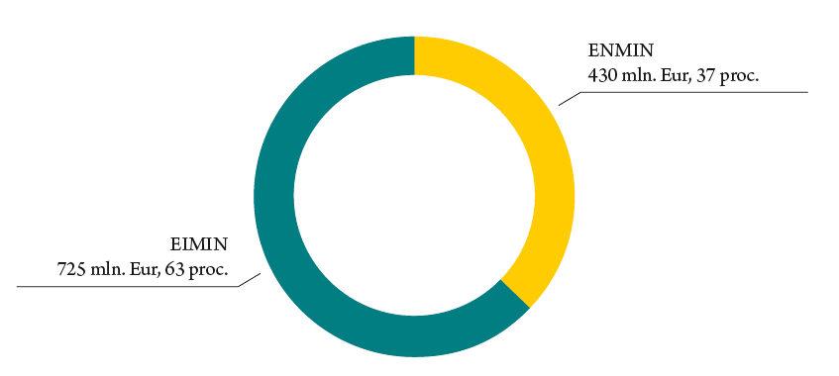
LVPA ADMINISTRUOJAMOS LĖŠOS
LVPA administruojamos lėšos mln. Eur pagal ministerijoms priskirtas ES priemones.

Slide 5



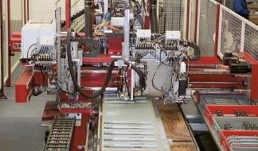
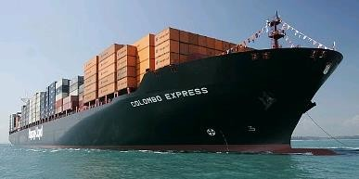
Mums reikia naujų technologijų perdavimo veiklos modelių
©
Tradicinė paradigma
?
Mokslas Technologijos Verslas
Industry
Mokslas
Technologijos
Moderni paradigma
Įėjimas į rinką

Slide 6
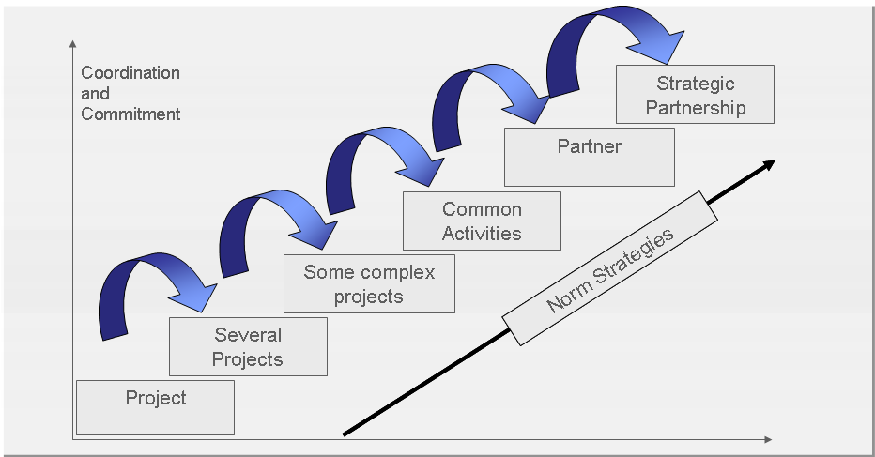

CRM / PRM / KAM
mokslo ir verslo partnerystės modelyje
CRM
Customer Relationship Management
PRM
Partner Relationship Management
KAM
Key Account Management

Slide 7





SUMANIOJI SPECIALIZACIJA
LVPA investicijas MTEPI* veikloms skiria pagal 7 sumaniosios specializacijos prioritetus:
4. Nauji gamybos procesai, medžiagos ir technologijos
2. Sveikatos technologijos ir biotechnologijos
6. Informacinės ir ryšių technologijos
1. Energetika
ir tvari aplinka
3. Agroinovacijos
ir maisto technologijos
5. Išmanusis, netaršus, susietas transportas
7. Įtrauki ir kūrybinga visuomenė

Slide 8
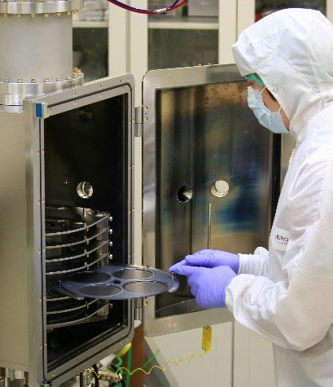
MTEPI KRYPTIES PROJEKTAI
Geroji praktika: UAB "Brolis semiconductors"
UAB "Brolis semiconductors" 2007-2013 m. laikotarpiu įgyvendino tris ES struktūrinių fondų projektus, kuriais sukūrė ilgabangio puslaidininkinio lazerio technologijas, taip pat investavo į mokslinių tyrimų ir eksperimentinės plėtros infrastruktūrą

Slide 9
MTEPI KRYPTIES PROJEKTAI
Geroji praktika: UAB „Ekspla“
UAB „Ekspla“ 2007-2013 m. laikotarpiu įgyvendino keturi ES investicijų į inovacijas projektus, iš kurių du skirti mokslinių tyrimų ir eksperimentinės plėtros infrastruktūrai, kitais dviem buvo sukurtos skaidulinės inovacijos greitesniam medžiagų apdirbimui (SIGMA) ir nauja daugiafunkcinė lazerinė platforma.

Slide 10

MTEPI KRYPTIES PROJEKTAI
Geroji praktika: UAB „Thermo Fisher Scientific Baltics“
UAB „Thermo Fisher Scientific Baltics“ 2007-2013 m. laikotarpiu įgyvendino penkis mokslinių tyrimų ir eksperimentinės plėtros projektus, kuriais kūrė ir tobulino:
naujos kartos sekoskaitos įrankius;
molekulinės biologijos įrankius epigenetikos; tyrimams (MBET);
molekulinės in vitro diagnostikos įrankius (MIVD);
naujos kartos molekulinės biologijos įrankius.
Taip pat įmonė investavo į integruotas molekulinės biologijos tyrimų centrą (IMBTC)

Slide 11
MTEPI KRYPTIES PROJEKTAI
„Intelektas. Bendri mokslo-verslo projektai“
2018 m. verslo įmonės siekė gauti investicijas moksliniams tyrimams ir eksperimentinei plėtrai bei inovatyviems produktams kurti.
Daugiausia iš visų sričių ir MTEP konkursinių priemonių 2018 m. LVPA pateikta pagal priemonę „Intelektas. Bendri mokslo-verslo projektai“.
Pagal antrąjį kvietimą gautos 42 paraiškos už 4,5 mln. Eur, pagal trečiąjį – 147 paraiškos ir prašoma investicijų už 84 mln. Eur , pagal ketvirtąjį – 139 paraiškos už 101,2 mln. Eur.
2018 m. LVPA įvertintos priemonės „Intelektas. Bendri mokslo-verslo projektai“ paraiškos pagal kvietimus.

Slide 12
MTEPI KRYPTIES PROJEKTAI
2018 m. gautos paraiškos ir sudarytos sutartys pagal priemonę „Intelektas. Bendri mokslo-verslo projektai“
Iš viso 2018 m. pagal priemonę „Intelektas. Bendri mokslo-verslo projektai“ buvo pateiktos 328 paraiškos už 189,8 mln. Eur investicijoms gauti ir pasirašyta 101 finansavimo sutartis, kurių bendra vertė – 61,2 mln. Eur.

Slide 13
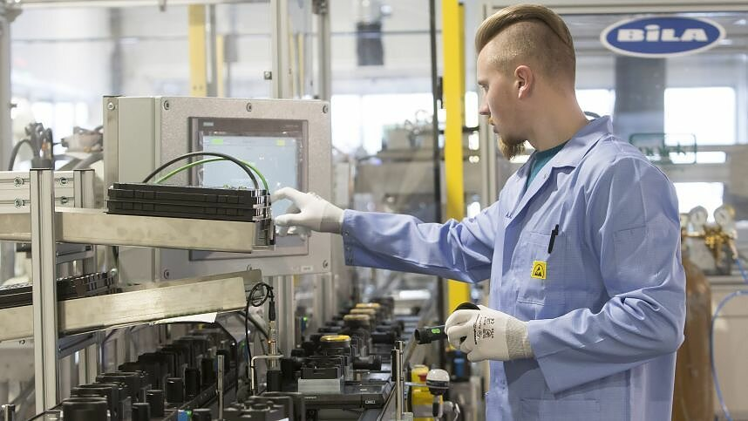

MTEPI KRYPTIES PROJEKTAI
„Intelektas LT-2“
2018 m. pirmą kartą buvo paskelbta nauja priemonė „Intelektas LT-2“, skirta fundamentiniams moksliniams tyrimams.
Įmonės pateikė 4 paraiškas, kuriose prašė 22 mln. Eur investicijų.
Teigiamai buvo įvertinti 2 projektai, prašoma investicijų suma – 12,4 mln. Eur.
Viena projektą vykdanti įmonė kuria bio-panašaus ilgai veikiančio insulino glargino technologijos prototipą, kita – ultragarsinius šilumos ir vandens skaitiklius.

Slide 14

MTEPI INVESTICIJŲ PASISKIRSTYMAS PAGAL LIETUVOS REGIONUS
Telšių, 1.3%
Šiaulių, 1%
Apskritys | Projektų skaičius | ES investicijos, mln. Eur
Alytaus | 17 | 4,8
Kauno | 188 | 43,8
Klaipėdos | 29 | 10,1
Marijampolės | 8 | 1,8
Panevėžio | 4 | 0,01
Šiaulių | 14 | 2,2
Tauragės | 2 | 0,0
Telšių | 5 | 2,9
Utenos | 6 | 1,4
Vilniaus | 516 | 158,5
VISO | 790 | 225,5
Panevėžio, 0.004%
Klaipėdos, 5%
Utenos, 0.6%
Tauragės, 0%
Kauno, 19%
Marijampolės, 0.8%
Vilniaus, 70%
Alytaus, 2.2%
Notes:
14

Slide 15








INTELEKTAS. BENDRI MOKSLO-VERSLO PROJEKTAI KVIETIMŲ STATISTIKA
2016 m.
2017 m.
2017 m.
2018 m.
1 kv.
2 kv.
3 kv.
4 kv.
Gauta paraiškų
292
Gauta paraiškų
42
Gauta paraiškų
147
Gauta paraiškų
139
Finansuota
100
Finansuota
18
Finansuota
87
Finansuota
91
Atmesta per MTEP ir SMART
133
Atmesta dėl MTEP
11
Atmesta dėl MTEP
26
Atmesta dėl MTEP
18
Bendras procentas atmetimų dėl MTEP 45,5 %
Bendras procentas atmetimų dėl MTEP 26,1 %
Bendras procentas atmetimų dėl MTEP 17,6 %
Bendras procentas atmetimų dėl MTEP
12,9 %
Vertinimo trukmė
199 k.d.
Vertinimo trukmė
136 k.d.
Vertinimo trukmė
136 k.d.
Vertinimo trukmė
87 k.d.

Slide 16
INTELEKTO PRIEMONĖS FINANSAVIMAS PAGAL SMART KRYPTIS
Gautos paraiškos/Finansuota
44,81 MEUR
157/83
Nauji gamybos procesai, medžiagos ir technologijos
44,28 MEUR
134/75
Sveikatos technologijos ir biotechnologijos
31,54 MEUR
137/67
Transportas, logistika ir IRT
15,34 MEUR
60/25
Energetika ir tvari aplinka
14,60 MEUR
76/30
Agroinovacijos ir maisto technologijos
50/16
4,90 MEUR
Įtrauki ir kūrybinga visuomenė

Slide 17
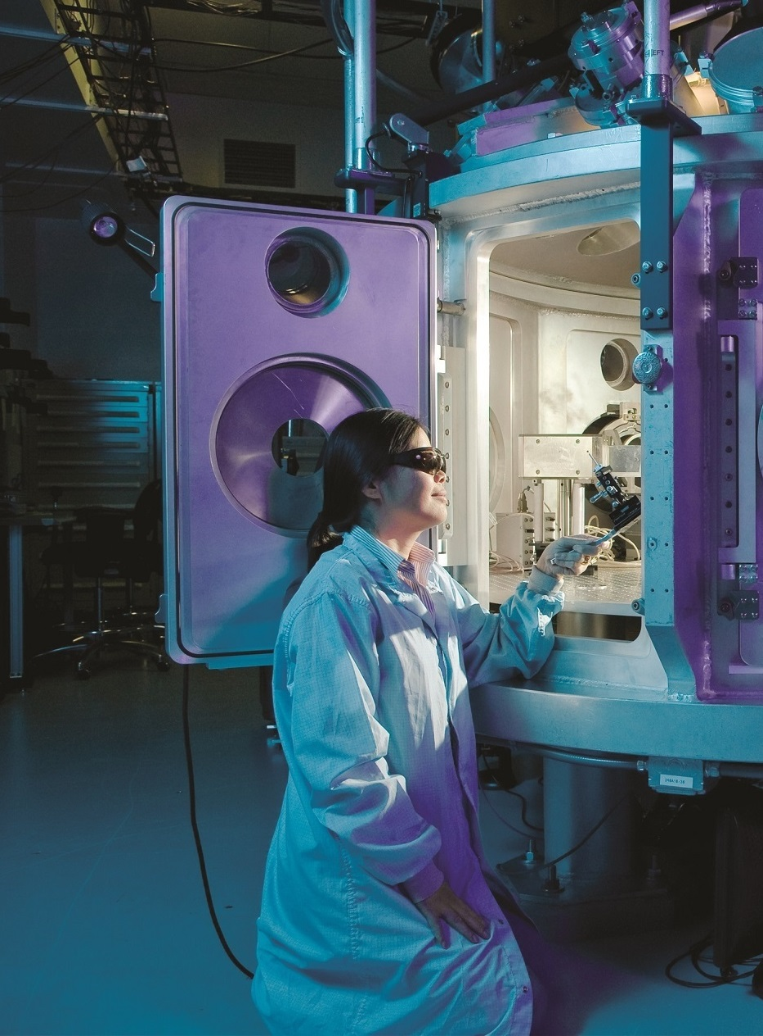
MTEPI INVESTICIJŲ PRIEMONĖ „EKSPERIMENTAS“
Priemonės tikslas
Tikslas - skatinti įmones investuoti į inovaciniams gaminiams, paslaugoms ar procesams kurti reikalingą MTEP, taip pat paskatinti įmonių plėtrą investuojant į MTEP ir inovacijų infrastruktūros kūrimą ir plėtrą.

Slide 18



MTEPI INVESTICIJŲ PRIEMONĖ „EKSPERIMENTAS“
Investicijų priemonės biudžetas
Planuojamas kvietimo biudžetas:
15 MEUR
Planuojamas kvietimo biudžetas:
35 MEUR
Planuojamas kvietimo biudžetas:
22 MEUR
Investicijos projektams gyvybės mokslų sektoriuje
Investicijos į projektus pagal sumanios specializacijos prioritetus
Investicijos į regionus, kai projektas įgyvendinamas LR teritorijoje, išskyrus Vilniaus ir Kauno miestų ir rajonų savivaldybes

Slide 19


MTEPI INVESTICIJŲ PRIEMONĖ „EKSPERIMENTAS“
Pareiškėjai
Partneriai
Privatieji juridiniai asmenys (išskyrus mokslo ir studijų institucijas)
Viešosios įstaigos, vykdančios MTEP veiklas (išskyrus mokslo ir studijų institucijas)
Privatieji juridiniai asmenys
Mokslo ir studijų institucijos

Slide 20



MTEPI INVESTICIJŲ PRIEMONĖ „EKSPERIMENTAS“
Finansavimo intensyvumas
Didžiausia galima projekto finansuojamoji dalis nustatoma atsižvelgiant į valstybės pagalbos gavėjo statusą - ar įmonė yra labai maža, maža, vidutinė ar didelė.
Projekto finansuojamoji dalis:
25-80 proc.
10.1
Projekto finansuojamoji dalis:
25-45 proc.
10.2
Projekto finansuojamoji dalis:
30-70 proc.
10.3
MTEP
Įmonių pradinės investicijos, kuriomis kuriama naujos ar plečiama esamos įmonės MTEP ir inovacijų infrastruktūra ir kuri nėra prieinama viešai arba klasteriuose
Naujų produktų ir technologijų sertifikavimas ir su tuo susijusios veiklos

Slide 21

INVESTICIJŲ PRIEMONĖ „SKAITMENINIAI INOVACIJŲ CENTRAI“
Priemonės tikslas
Tikslas - skatinti įmones investuoti į skaitmenines inovacijas, suteikiant galimybę pramonės įmonėms gauti naujausią informaciją, eksperimentinę pagalbą, naudotis infrastruktūra ir technologijomis skaitmeninių inovacijų bandymams su įmonės produktais, procesais ar verslo modeliais atlikti.

Slide 22



INVESTICIJŲ PRIEMONĖ „SKAITMENINIAI INOVACIJŲ CENTRAI“
Remiamos veiklos
Investicijos skaitmeninių inovacijų centro infrastruktūrai, kuri nėra prieinama viešai arba klasteriuose, kurti
Inovacijų grupės eksploatavimas
Inovacijų konsultacinės ir inovacijų paramos paslaugos

Slide 23

INVESTICIJŲ PRIEMONĖ „SKAITMENINIAI INOVACIJŲ CENTRAI“
Investicijų priemonės biudžetas
Planuojamas kvietimo biudžetas
18,3 MEUR
Finansuojama projekto dalis – iki 65 proc.

Slide 24
INVESTICIJŲ PRIEMONĖ „SKAITMENINIAI INOVACIJŲ CENTRAI“
Pareiškėjai
Partneriai
Inovacijų grupės koordinatorius, eksploatuojantis skaitmeninį inovacijų centrą
Partneriai negalimi

Slide 25







KITOS ES INVESTICIJŲ PRIEMONĖS
„Atsinaujinantys energijos ištekliai pramonei LT+“
„Eco-Inovacijos LT“
„Eco-Inovacijos LT+“
„Expo sertifikatas LT“
„Naujos galimybės LT“
„Dizainas LT“
„Smart FDI“
„InoConnect“
Kvietimo biudžetas:
1,4 MEUR
Planuojamas kvietimo biudžetas
Kvietimo biudžetas:
33,5 MEUR
Kvietimo biudžetas:
1,5 MEUR
Kvietimo biudžetas:
15,1 MEUR
Kvietimo biudžetas:
1,4 MEUR
Planuojamas kvietimo biudžetas
Finansuojamos veiklos:
Planuojamų eksportuoti produktų sertifikavimas
Finansuojamos veiklos:
Pavienis MVĮ ir jos produkcijos pristatymas užsienyje vykstančiose tarptautinėse parodose.
Finansuojamos veiklos:
AEI naudojančių energijos gamybos pajėgumų įrengimas, naujų AEI efektyvesnio panaudojimo technologijų kūrimas ir diegimas pramonės įmonėse.
Finansuojamos veiklos:
Investicijos į technologines ir netechnologines ekoinovacijas.
Finansuojamos veiklos:
Gaminio ir paslaugos dizaino sprendimo kūrimas.
Finansuojamos veiklos:
Tiesioginės užsienio investicijos į MTEP.
Finansuojamos veiklos:
Dalyvavimas Europos įmonių tinklo organizuojamuose tarptautinių MTEPI veiklos iniciatyvų renginiuose.

Slide 26




Susisiek el. paštu:
komunikacija@lvpa.lt
www.lvpa.lt
Nori pirmas gauti naujienas apie galimybes verslui?
Prenumeruok LVPA naujienlaiškį.

